Slide 1
Лекция по теме: Устройства считывания и отображения информации
Учебная дисциплина «Электронные системы программного управления в автоматизированном производстве»

Slide 2
Введение
Связь с внешними устройствами и оператором в универсальных УЧПУ осуществляется через интерфейс МП с помощью интерфейсного канала связи, где управление обменом осуществляют специальные микроконтроллеры, которые управляются микропроцессором. Современные системы автоматического управления на базе микроЭВМ и микроконтроллеров для обеспечения эффективной связи УЧПУ с технологическим оборудованием, оператором и ЭВМ высшего ранга требуют наличия современных микропериферийных устройств.

Slide 3
В состав стандартных микропериферийных устройств могут входить:
пульт оператора и пульт ручного управления для оперативного вмешательства. т. е. средства общения оператора с УЧПУ при управлении, наладке;
пульт инженера для организации ремонтных работ, диагностики и отыскания отказов;
программатор для автоматизации программирования;
накопители на магнитных лентах, дисках, которые являются внешними запоминающими устройствами и предназначены для хранения архивной, библиотечной и другой информации;
видеотерминалы с пультом оператора для оперативного управления, индикации обрабатываемой и вводимой информации, редактирования УП, массивов осуществления диалогового режима и выдачи информации на печатающие устройства;
фотосчитывающие устройства для загрузки массивов информации и УП с перфоленты;
программируемые логические контроллеры для управления электроавтоматическими устройствами объектов управления.

Slide 4
Дайте правильный ответ на вопрос
В состав стандартных периферийных устройств не входят:
1) пульт оператора и пульт ручного управления для оперативного вмешательства. т. е. средства общения оператора с УЧПУ при управлении, наладке;
2) фотосчитывающие устройства для загрузки массивов информации и УП с перфоленты;
3) клавиатура и компьютерная мышь.

Slide 5
К периферийным устройствам можно также отнести измерительную систему объекта управления и датчики, измеряющие другие технологические параметры. Эти устройства включают в себя аналого-цифровые преобразователи, датчики для обеспечения измерения параметров, которые могут вызвать аварийную ситуацию (датчики защитных функций). К периферийным устройствам также относятся электроавтоматические устройства объекта управления, системы управления приводами, которые могут включать в себя цифровые аналоговые преобразователи (ЦАП).

Slide 6
Все периферийные устройства обмениваются информацией через интерфейсные шины и управляются от МП. Однако для разгрузки МП от решения многих задач управления, а также для совмещения управляющего воздействия с реальным масштабом времени по отработке команд большинство внешних устройств имеют свою периферийную систему управления в виде микроконтроллеров управления отдельными устройствами. Например, в УЧПУ имеются контроллеры управления быстродействующими внешними устройствами, цифрового ввода-вывода, ввода-вывода с перфолент, управления выводом из оперативной памяти, управления измерительной системой и т. д.

Slide 7
Вставьте пропущенное слово
К периферийным устройствам можно также отнести измерительную систему объекта управления и ________, измеряющие другие технологические параметры.

Slide 8
Устройства считывания информации
Устройство ввода выполняет следующие функции: считывание нанесенной на программоноситель информации, декодирование команды, преобразование кодов вводимых чисел в электрические (пневматические и др.) сигналы и введение их в блок управления приводами станка.
Устройства ввода классифицируют по следующим признакам:
по способу считывания - магнитные и бесконтактные;
по принципу считывания - параллельного и последовательного действия;
по использованию для считывания физического явления - фотоэлектрические, диэлектрические (емкостные), электромеханические, пневматические и другие
по типу и характеристике программоносителя - на бумажной ленте, киноленте и др.,
по быстродействию – малой (до 100 строк/с), средней (100-1000 строк/с) и большой (свыше 1000 строк/с) скорости.

Slide 9
Считывание информации может выполняться в двух режимах движения ленты:
• при первом режиме лента непрерывно перемещается относительно считывающих элементов, считывание происходит во время движения, строки перфоленты считываются последовательно друг за другом. Такое считывание называют последовательным;
• при втором режиме лента перемещается периодически, считывание осуществляется во время остановки ленты. Если одновременно считывается весь кадр, то такое считывание называют параллельным.

Slide 10
Соотнесите устройства ввода и их классификацию
По способу считывания…
По принципу считывания…
По использованию по считыванию физического явления…
По типу и характеристике программоносителя…
По быстродействию…
- фотоэлектрические, диэлектрические (емкостные), электромеханические, пневматически
- магнитные и бесконтактные
- на бумажной ленте, киноленте
- малой (до 100 строк/с), средней (100-1000 строк/с) и большой (свыше 1000 строк/с) скорости
- параллельного и последовательного действия

Slide 11
Классификация устройств считывания информации
Магнитное считывающее устройство
Фотосчитывающее устройство
Контактное считывающее устройство

Slide 12
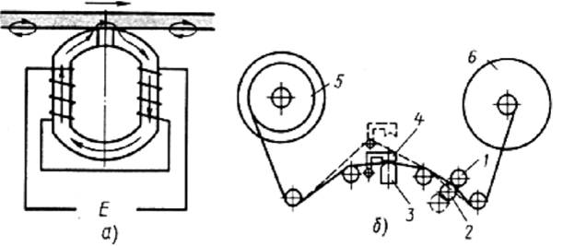
Магнитное считывающее устройство
Предназначено для преобразования информации, записанной на магнитной ленте в виде магнитных силовых линий определенного направления, в электрические импульсы. Магнитное считывающее устройство состоит из двух основных частей: считывателя программы и лентопротяжного механизма. Считывают программу магнитные головки, которые воспроизводят записанную на ленте информацию. В рабочей головке, обращенной к ленте, между половинками сердечника имеется зазор 0,01 - 0,02 мм, заполненный немагнитным материалом.

Slide 13
Принцип работы магнитного считывающего устройства
При перемещении магнитной ленты вдоль зазора головки магнитные линии ее участков будут замыкаться по сердечнику, возбуждая электродвижущую силу F в обмотке катушек.
Лентопротяжный механизм предназначен для перемещения магнитной ленты относительно магнитных головок. Лента перемещается от ведущего вала 1 (двигателя постоянного тока), к которому ее прижимает прижимный ролик 2. Для уменьшения воздушного зазора лента прижимается к магнитным головкам 3 прижимной колодкой 4. В процессе считывания магнитная лента сматывается с левой катушки 5 и наматывается на правую катушку 6. Скорость перемещения ленты 0,2 м/с. В конструкции лентопротяжного механизма предусмотрена возможность обратной ускоренной перемотки магнитной ленты с катушки 6 на катушку 5.

Slide 14
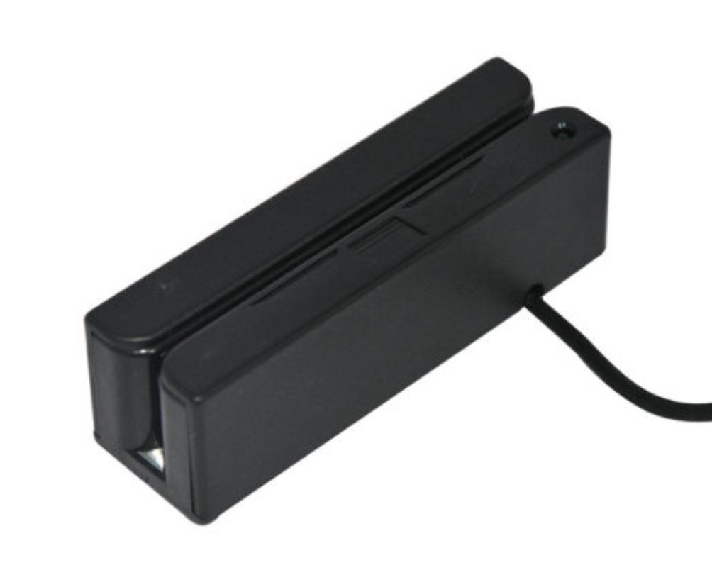
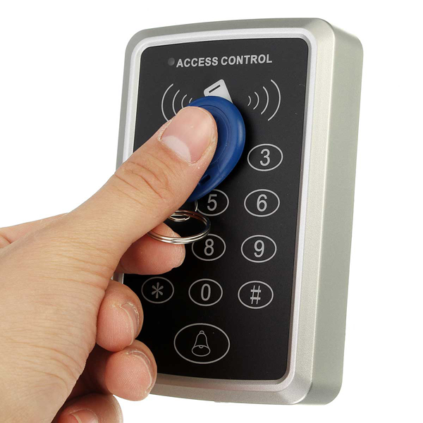
Использование магнитных считывающих устройств в повседневной жизни

Slide 15
Дополните предложения недостающими словами
Магнитное считывающее устройство предназначено для преобразования ___________, записанной на магнитной ленте в виде магнитных силовых линий определенного направления, в __________ импульсы. Магнитное считывающее устройство состоит из двух основных частей: считывателя ______________ и лентопротяжного механизма.

Slide 16
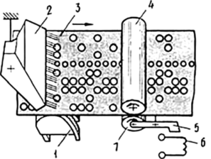
Контактное считывающее устройство
В состав контактного считывающего устройства входят считыватель программы и лентопротяжный механизм. Считыватель программы предназначен для преобразования отверстий, пробитых на перфоленте, в электрические импульсы и состоит из контактной колодки 1 и головки 2 со щетками, между которыми перемещается восьмидорожечная перфолента 3. Контактная дорожка и головка выполнены из изоляционного материала. В колодке 1 запрессованы металлические пластины (контакты), а в головке-металлические пластины в виде щеток. Контакты колодки и щетки соединены с источником питания. При считывании информации щетки прижимаются к контактам колодки. Если между щеткой и соответствующим контактом нет отверстия на перфоленте, то электрическая цепь остается разомкнутой, что будет соответствовать наличию «0». Если на дорожке перфоленты имеется отверстие, щетка замкнется с контактом колодки, что соответствует наличию «1». Скорость считывания программы с помощью контактных считывающих устройств составляет 10-30 строк/с.
1 - контактная колодка, 2 - головка, 3 - перфолента, 4 - ведущий вал, 5 - рычаг, 6 - электромагнит протяжки, 7 - прижимный ролик

Slide 17
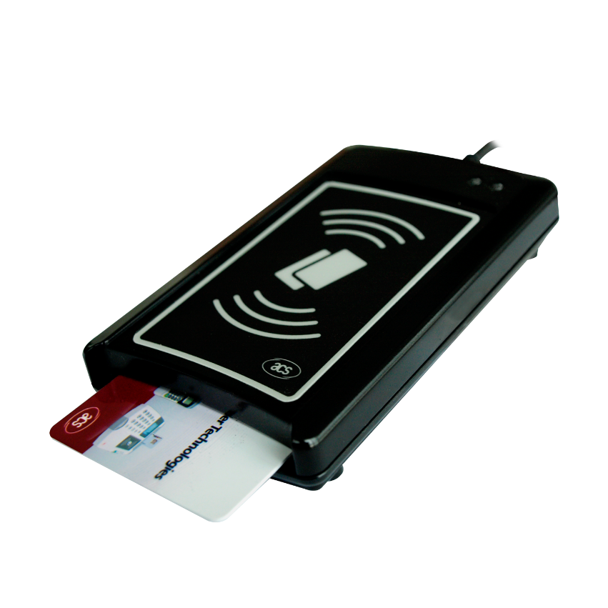
Использование контактных считывающих устройств в повседневной жизни

Slide 18
Дополните предложение недостающими словами
В состав контактного считывающего устройства входят ____________ программы и лентопротяжный механизм. ____________ программы предназначен для преобразования отверстий, пробитых на перфоленте, в электрические ________ и состоит из контактной колодки и головки со щетками, между которыми перемещается восьмидорожечная перфолента.

Slide 19
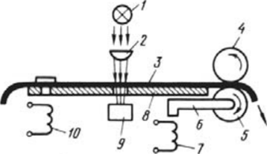
Фотосчитывающее устройство
Фотосчитывающее устройство предназначено для преобразования отверстий, пробитых в перфоленте, в электрические сигналы. Оно состоит из фотосчитывателя и лентопротяжного механизма. Фотосчитыватель имеет осветительную лампу 1, фокусирующую линзу 2 и фотоэлектрические преобразователи 9. Перфолента 3 расположена на столе, в котором имеются сквозные отверстия. Под каждым отверстием стола размещены фотоэлектрические преобразователи. Световой поток от лампы фокусируется линзой в узкую полоску, направленную на строку перфоленты. При наличии отверстия на одной или нескольких дорожках освещенной строки перфоленты световой поток, пройдя через них, осветит соответствующие преобразователи, на выходе которых появятся электрические сигналы, что будет соответствовать наличию «1». При отсутствии отверстий преобразователи не будут освещены и, следовательно, электрических сигналов не будет, что соответствует наличию «О». Скорость считывания с помощью фотосчитывающих устройств составляет 300 - 1500 строк/с.
1 - осветительная лампа, 2 - фокусирующая линза, 3 - перфолента, 4 - ведущий вал, 5 - прижимный вал,6 - рычаг, 7 - электромагнит протяжки, 8 - диафрагма столика, 9 - фотоэлектрические преобразователи, 10 - электромагнит столика

Slide 20
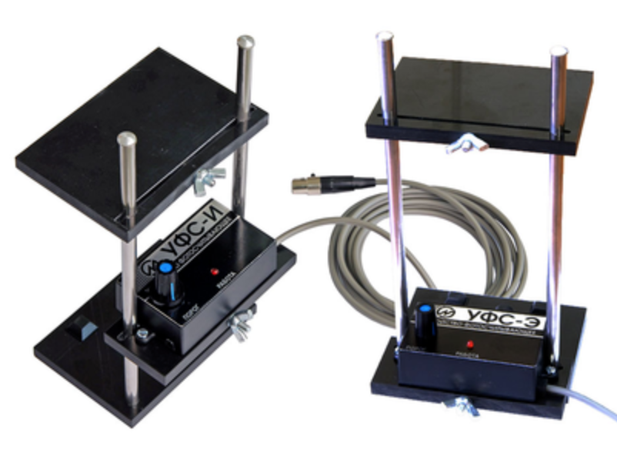
Использование фотосчитывающих устройств

Slide 21
Дополните предложение недостающими словами
Фотосчитывающее устройство предназначено для преобразования __________, пробитых в перфоленте, в электрические _____________. Оно состоит из _______________ и лентопротяжного механизма.

Slide 22
Устройства отображение информации
Благодаря развитию электроники существенно возросли возможности средств отображения информации. Устройства отображения информации являются сложными системами, включающими элементы индикации (ЭИ) со средствами управления для ввода, хранения и преобразования информации. Разработаны методы организации информационных полей, созданы технология, способы и аппаратные средства построения плоских экранов, обладающих хорошими эксплуатационными свойствами и высокой надежностью.
Элемент индикации — это конструктивно завершенный преобразователь информационного электрического сигнала в пространственное распределение параметров излучения. По принципу светоотдачи ЭИ делятся на активные, излучающие фотоны света, и пассивные, управляющие внешним световым излучением с использованием свойств вещества. Элемент индикации определяет основные показатели качества устройств отображения: размер, разрешающую способность, яркость, контрастность, цвет.

Slide 23
Классификация
1. Индикаторы
2. Светодиодные индикаторы
3. Жидкокристаллические индикаторы
4. Жидкокристаллические дисплеи и панели
5. Плазменные панели
6. Органические светодиодные дисплеи
7. Дисплеи на углеродных нанотрубках
8. Сенсорные экраны
9. Голографические системы

Slide 24
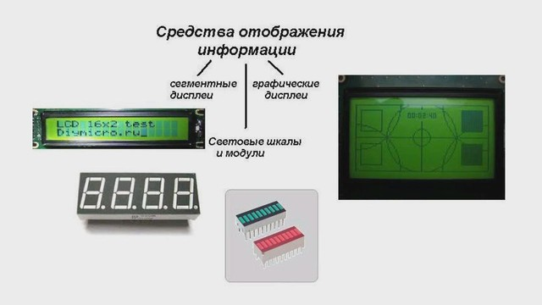
Состав средств отображения информации чрезвычайно многообразен
В него включены одиночные элементы индикации, алфавитно-цифровые и графические дисплеи различного назначения, формата и габаритов. В промышленной и бытовой аппаратуре широко используется множество буквенно-цифровых и графических дисплеев — от сверхминиатюрных экранов для часов и телефонных аппаратов до информационных панелей внушительных размеров. Особую группу составляют графические дисплеи ЦВМ, к параметрам которых предъявляют жесткие требования по разрешающей способности, воспроизведению широкой цветовой гаммы, быстроте реакции на изменение картинки, небольшим массогабаритным показателям и потреблению.

Slide 25
Характеристики устройств отображения должны удовлетворять требованиям большого объема выводимой информации; универсальности формы отображаемой информации (текста, графиков, мнемосхем, мультимедиа); высокого быстродействия по каналам отображения, поиска и вывода информации; высокой надежности при большом сроке службы; наличия набора эргономических и экологических параметров (размера экрана, светотехнических характеристик, уровня излучений) с учетом психофизиологических свойств зрения человека — оператора, который по представленной на экране информации должен выделить объект и сформировать его модель. Для этого вызванные зрительные ощущения должны превысить некоторые пороговые уровни, зависящие от цветовых свойств объекта, контраста между его изображением и фоном, времени наблюдения и других причин. Количество факторов, определяющих зрительное восприятие, достаточно велико, что обусловило большую номенклатуру выпускаемых приборов, позволяющих получить близкий к оптимальному результат.

Slide 26
Рассмотрим более подробно некоторые из устройств отображения информации
Для воспроизведения мнемонических символов, букв и цифр используют буквенно-цифровые индикаторы. Единичным называют индикатор, который отражает один символ или одну цифру. Одноразрядным называют индикатор, у которого выводы всех излучателей света не соединены друг с другом и выведены из корпуса для подключения к устройству управления. Сегментным называют индикатор, состоящий из нескольких излучателей, в котором отображение одного знака или символа обеспечивает один источник света. Матричным называют индикатор, внутри которого выводы излучателей света объединены определённым образом в матрицу, а подавая питание на определённую строку и столбец, инициируют свечение заданной ячейки. К важнейшим параметрам индикаторов относят угол обзора, число цветов, яркость, разрешение по горизонтали и вертикали, контрастность, потребляемую мощность, время отклика и прочее.
Индикаторы

Slide 27
Соотнесите названия индикаторов и определения
Сегментным называют…
Матричным называют…
Одноразрядным называют…
…индикатор, внутри которого выводы излучателей света объединены определённым образом в матрицу, а подавая питание на определённую строку и столбец, инициируют свечение заданной ячейки.
…индикатор, состоящий из нескольких излучателей, в котором отображение одного знака или символа обеспечивает один источник света.
…индикатор, у которого выводы всех излучателей света не соединены друг с другом и выведены из корпуса для подключения к устройству управления.

Slide 28
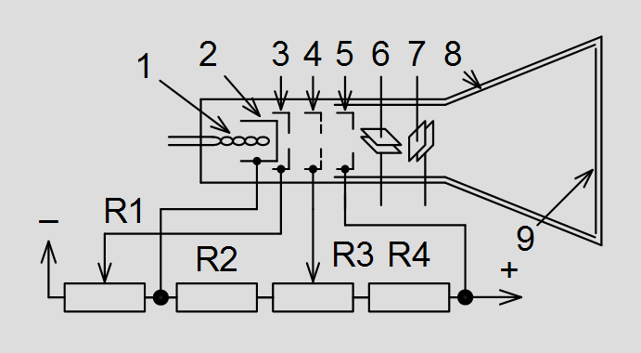
Электронно-лучевая трубка
Электронно-лучевой трубкой (ЭЛТ) называют вакуумную электронную лампу, в которой поток электронов концентрируют в луч, направленный в сторону экрана. Обычно концентрацию (фокусировку) электронов в луч осуществляют либо воздействием электрического поля, либо магнитного поля. К разновидностям ЭЛТ относят: электромагнитные, электростатические, запоминающие, индикаторные трубки, кинескопы и прочие. ЭЛТ с электростатической фокусировкой используют в осциллографах в качестве устройства отображения осциллограмм.
На рисунке цифрами отмечено: 1 – нить накала; 2 – катод; 3 – модулятор; 4 и 5 – первый и второй аноды; 6 и 7 – пластины отклонения луча вдоль осей Y и X; 8 – аквадаг; 9 – экран трубки.

Slide 29
Электронно-лучевая трубка состоит из трёх важнейших частей – электронной пушки, системы отклонения луча и экрана.
Электронная пушка включает нить накала, разогревающую никелевый катод, испускающий в результате эмиссии электроны, которые собирает в луч модулятор, состоящий из металлического цилиндра с маленьким отверстием в центре одного из торцов.
Чтобы разогнать электроны до необходимой скорости, используют систему из двух анодов. На второй анод подают много большее напряжение (от единиц до десятков киловольт), чем на первый анод (сотни вольт). Кроме увеличения скорости потока электронов, аноды осуществляют некоторую его фокусировку, действуя как электростатическая линза. Затем электронный луч проходит между пластинами вертикального и горизонтального отклонения луча. Если приложить постоянное напряжение к одной из систем платин, то поток электронов будет смещён в сторону той пластины, к которой был подсоединён положительный полюс питания.
Внутреннюю поверхность экрана, выполненного из стекла, покрывают люминофором, т.е. веществом, попадая в которое электроны выбивают кванты света. Аквадагом именуют электропроводящее покрытие графитом поверхности колбы ЭЛТ, которое электрически подсоединяют ко второму аноду с целью поглощения вторичных электронов, которые возникают при достижении электронным лучом люминофора.
В ЭЛТ с электромагнитным управлением электронный поток фокусируют не пластины горизонтального и вертикального отклонения луча, а фокусирующая и отклоняющая катушки, которые надевают на колбу трубки, порождающие взаимно перпендикулярные магнитные потоки. Аноды при электромагнитном управлении лучом служат исключительно для его ускорения.

Slide 30
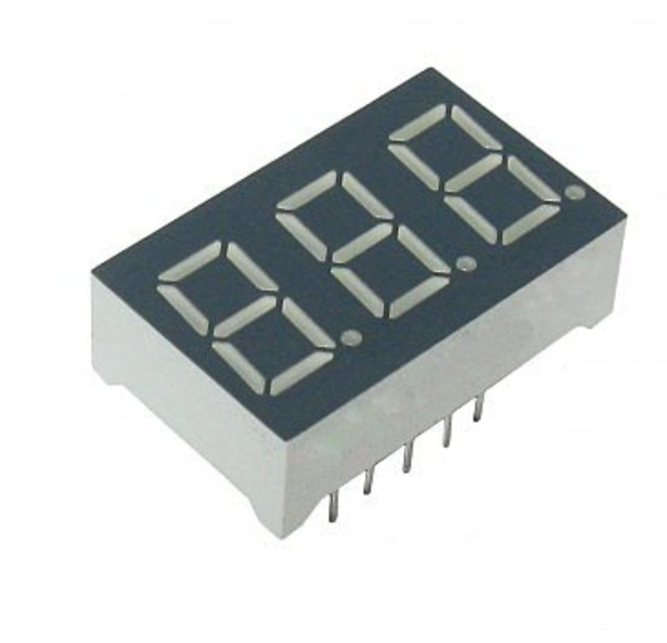
Светодиодные индикаторы
Светодиодные индикаторы выполняют из ряда размещённых определённым образом отдельных светодиодов. Подавая питание на некоторые полупроводниковые кристаллы светодиодных структур индикатора, получают излучение нужных светодиодов. Оно попадает непосредственно на прозрачный участок корпуса индикатора, или сначала на отражатели, свечение которых имеет вид знака или символа. Для питания светодиодных индикаторов необходимо постоянное напряжение от 1,6 до 3,5 В. Чтобы получить нужный цвет свечения, применяют светодиоды, генерирующие свет с необходимой длиной волны, или, прежде чем выпустить из корпуса излучённый свет, пропускают через светофильтр.
Достоинства светодиодных индикаторов состоят в чёткой форме символов и знаков, в низком напряжении питания, в небольшой потребляемой мощности.
Недостаток заключён в малой яркости и довольно большом потребляемом токе.

Slide 31
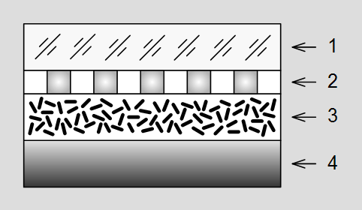
Жидкокристаллические индикаторы
Жидкие кристаллы – это вещества, молекулы которых обладают высокой подвижностью, и склонны к упорядоченной ориентации в электрическом поле. Удельное сопротивление жидких кристаллов велико и достигает от 106 до 1011 Ом. При комнатной температуре в отсутствие электрического поля ориентация молекул жидких кристаллов хаотична, ввиду чего вещество не прозрачно. При возникновении электрического поля происходит упорядочивание молекул, и в результате вещество становится оптически прозрачно.
На рисунке цифрами обозначено:
1 – стекло или подобный прозрачный материал;
2 – плёнки прозрачных электродов, образующих матрицу;
3 – жидкие кристаллы;
4 – металлическая поверхность.

Slide 32
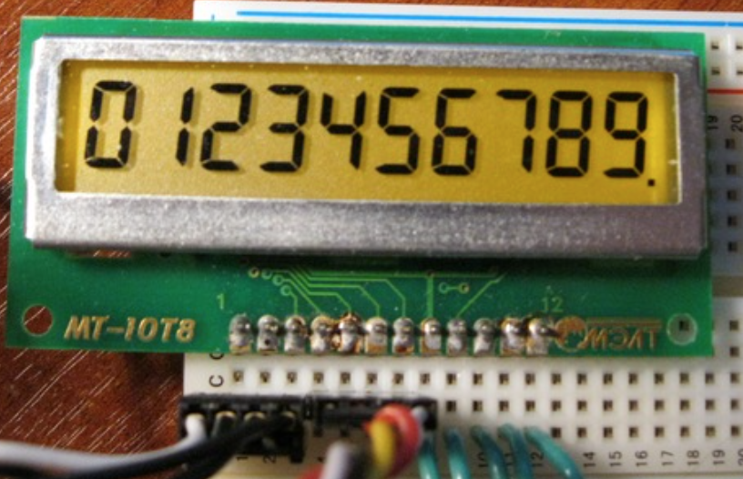
Прозрачный электрод изготавливают в форме цифр или символов, в соответствии с тем, какое изображение желают получить. Между токопроводящими плёнками нужных в данный момент прозрачных электродов и металлическим основанием подсоединяют генератор, вырабатывающий переменное напряжение амплитудой от 2 до 15 В и частотой от десятков до тысяч герц.
Достоинства жидкокристаллических индикаторов заключено в чрезвычайно низком энергопотреблении и невысоком питающем напряжении.
Недостатки состоят в малом времени наработки на отказ, в обязательном наличии источника внешнего освещения.

Slide 33
Соотнесите достоинства и недостатки светодиодных и жидкокристаллических индикаторов.
Достоинства светодиодных индикаторов…
Недостатки светодиодных индикаторов…
Достоинства жидкокристаллических индикаторов…
Недостатки жидкокристаллических индикаторов…
…чрезвычайно низкое энергопотребление и невысокое питающее напряжение.
…малая яркость и довольно большой потребляемый ток.
… малое время наработки на отказ, в обязательном наличии источника внешнего освещения.
…чёткая форма символов и знаков, в низком напряжении питания, в небольшой потребляемой мощности.

Slide 34
Жидкокристаллические панели и дисплеи
Жидкокристаллические (LCD) дисплеи обладают таким же светоклапанным принципом действия, как и рассмотренные выше жидкокристаллические индикаторы. Они могут работать либо на отражение, либо на просвет. Жидкие кристаллы можно отнести к одному из трёх видов: смектическим, нематическим или холестерическим.
Смектические жидкие кристаллы формируют слои, в которых молекулы имеют упорядоченное положение.
Нематические жидкие кристаллы обладают хаотичным расположением молекул и непрозрачным для проходящего света дисплеем лишь до тех пор, пока молекулы не будут помещены в электрическое поле. Нематические жидкие кристаллы нашли широкое применение в одноцветных индикаторах и чёрно-белых дисплеях.
Холестерические жидкие кристаллы под воздействием электрического поля формируют слои, в которых молекулы смещены на один и тот же угол в пространстве. Это обстоятельство позволяет при наличии источника белого света получать цветное изображение на экране дисплея. Таким образом, в цветных жидкокристаллических дисплеях применяют холестерические жидкие кристаллы.
По причине того, что жидкие кристаллы не генерируют фотоны, для регистрации изображения необходим внешний источник освещения. Его располагают либо за жидкокристаллическим дисплеем, либо перед ним, и тогда обычно можно полагать, что он работает на просвет, либо сбоку дисплея, и в этом случае иногда допустимо считать, что дисплей работает на отражение. Если по конструктивным соображениям источник света размещён сбоку от дисплея, то благодаря системе зеркал излучение попадает на его рабочую зону.

Slide 35
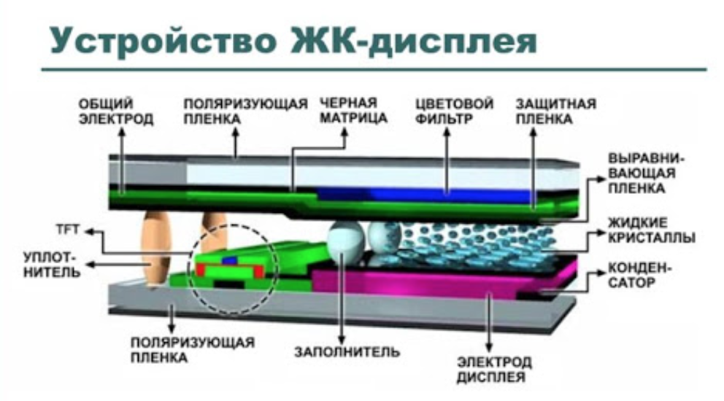

Slide 36
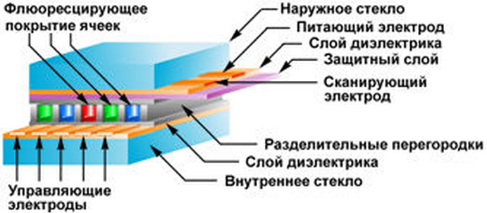
Плазменные дисплеи
Плазменная панель, или газоразрядный экран – это популярная разновидность монитора, изображение на котором создается благодаря свечению специального люминофора под воздействием ультрафиолета, возникающего при контролируемом электрическом разряде.
Сердцем панелей является матрица, состоящая из множества газонаполненных ячеек, которые располагаются посередине двух стеклянных пластин с прозрачными электродами (шинами), служащими для контроля работы подсветки. Шины имеются на передней и задней стеклянной пластине. Передающийся по передним электродам разряд через газ проходит на принимающую шину на задней пластине. Он подается разрознено по электродам, расположенным горизонтальными рядами и столбцами. В зависимости от подаваемого разряда осуществляются различные способы свечения газа в каждой ячейке.

Slide 37
К явным достоинствам использования плазменной панели можно отнести:
- Контрастное изображение.
- Глубокие цвета.
- Равномерная передача черного и белого.
- Продолжительный ресурс работы.
Фактически, если обеспечить плазменный монитор нормальными условиями, то он может прослужить до 30 лет. При эксплуатации без скачков напряжения, экран работает без каких-либо осложнений. В связи с этим его покупка является более выгодной в сравнении с ЖК монитором, ресурс которого составляет всего 10 лет.
К недостаткам, которыми обладает плазменная панель, можно отнести:
- Высокое потребление энергии.
- Крупные пиксели.
- Наличие эффекта памяти.
Что касается высокого потребления электричества, то это весьма условно. Если проводить сравнивание с главным конкурентом, а именно ЖК-дисплеем, то плазмы действительно сжигают больше. Фактически при регулярном просмотре телевизора счета за электроэнергию будут вполне приемлемыми. Более весомым недостатком являются крупные пиксели. Если сидеть возле экрана слишком близко, то картинка будет состоять из довольно крупных заметных глазу кубиков. Данная проблема решается весьма легко – нужно выбирать экран побольше, и просматривать фильмы сидя от него подальше.
Гораздо большим недостатком является эффект памяти, которым обладает панель. Дело в том, что наблюдается выгорание точек экрана при постоянном просмотре неподвижного изображения. Такое можно увидеть при частом просмотре одного телеканала. На телевидении осуществляется трансляция подвижного видео с наличием неподвижного логотипа в правом верхнем углу. Если не переключать каналы, то со временем происходит перегрев люминофора в отдельных ячейках, в результате наблюдается его испарение. Как следствие, такие зоны становятся менее яркими. В дальнейшем переключив канал можно увидеть потемнение по контуру логотипа, который часто просматривался.

